Slide 1
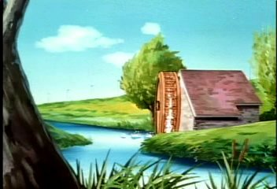
小河与青草
制作人：李莉

Slide 2
小河与青草
弯弯的小河边，长满了青青的小草。

Slide 3
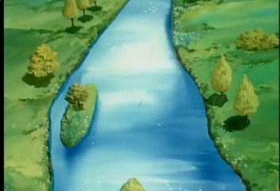
小草对小河说：“你的水
真清啊，一眼能看到底。”

Slide 4
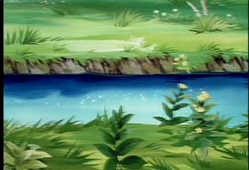
小河说：“这要感谢你
呀！是你把河岸的泥土紧紧
抱住，要不，我早就变成浑
浊的泥水了。”

Slide 5
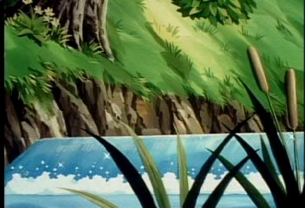
接着，小河对小草说：
“你长得碧绿碧绿的，真让
人喜爱！”

Slide 6
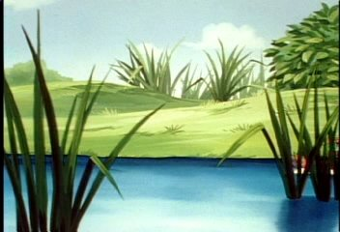
小草说：“这也要感谢你
呀！是你给了我充足的水分，
要不，我早就干枯了。”

Slide 7
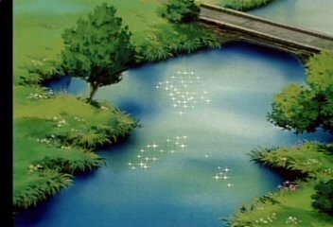
小河流得更欢了，小草也
长得更绿了。

